Slide 1
Нетрадиционный метод рисования «Осенний ковер для ежика»
(отпечатки листьев на бумаге)
Коллективная работа
Воспитатель: Дервишева Земфира Эрежеповна.

Slide 2
Задачи: Учить детей рисовать листья в технике «Принт»:наносить краску на листья, стараясь передавать их оттенок, и ставить отпечатки на бумаге. Совершенствовать изобразительную технику(смешивать краски для получения осеннего колорита).Вызвать интерес к созданию коллективной композиции «Осенний ковер для ежика». Поощрять детей, воплощать в художественной форме свои представления, чувства; передвать характерные признаки объектов и явлений природы; поддерживать творческое начало. Материалы, оборудование: Бумага большого формата, гуашевые краски, кисточки, баночки с водой,осенние листья собранные детьми перед занятием. Букет осенних листьев.

Slide 3
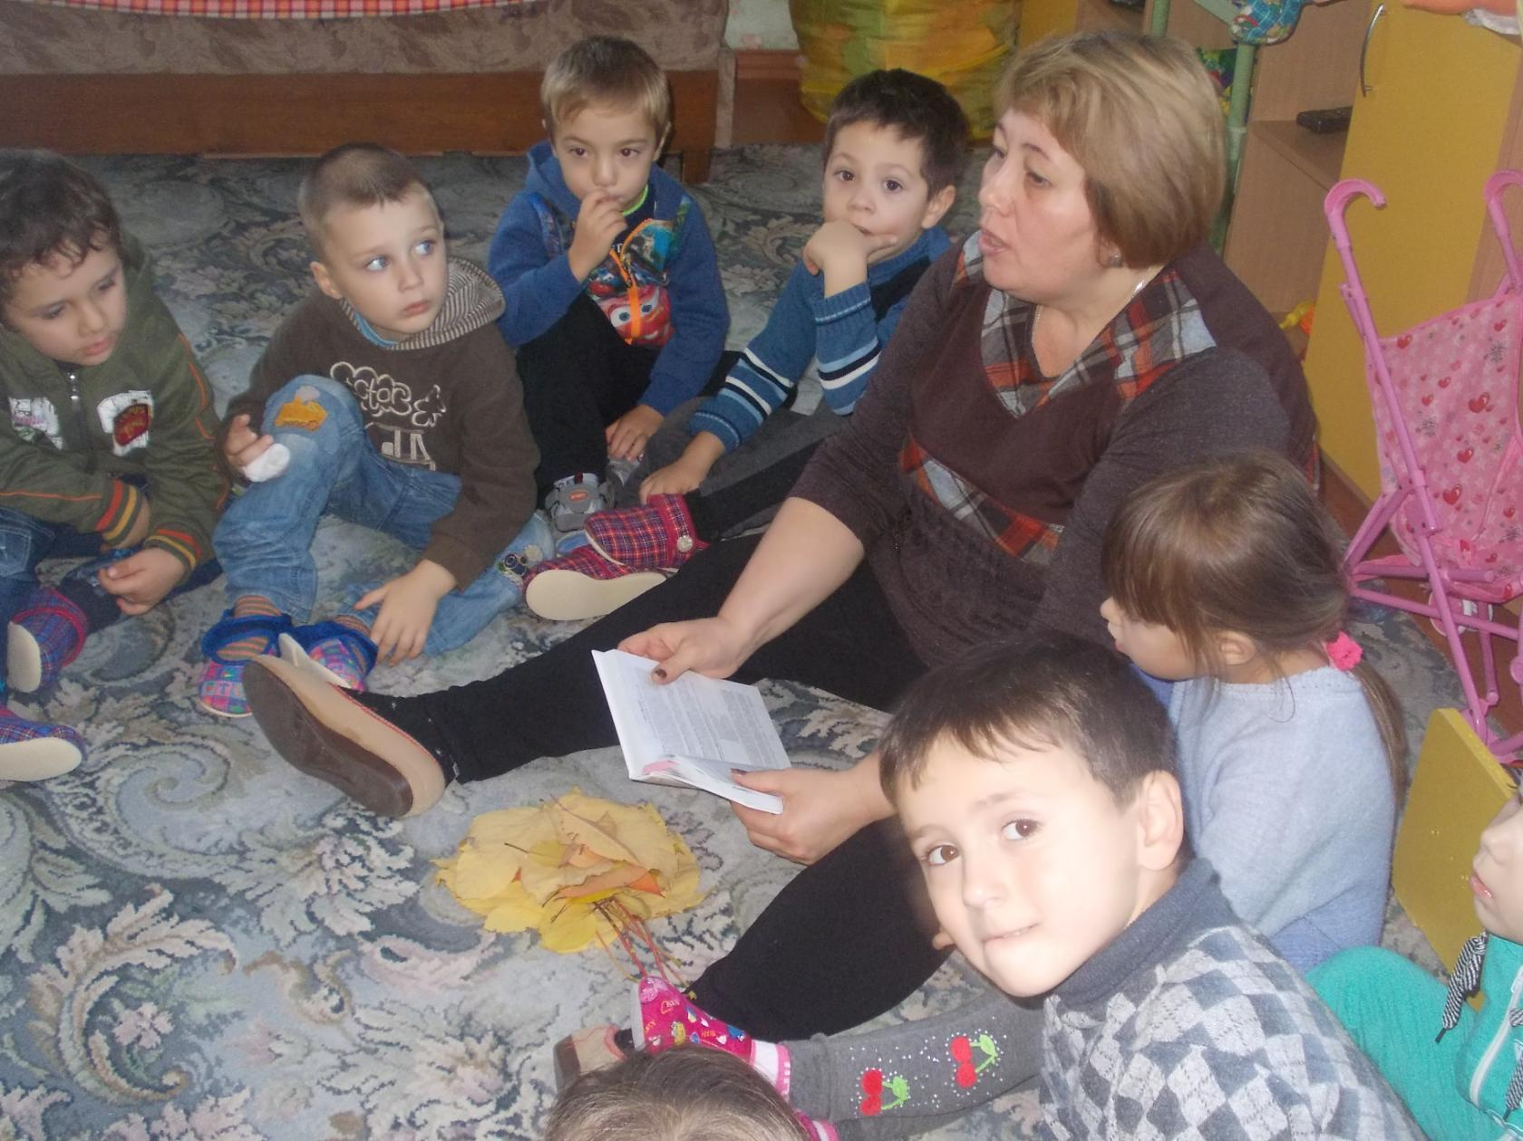
Ребята, послушайте, я вам прочитаю стихотворение И.Токмаковой «Ветренно!» Ветренно!Ветренно!Ветренно! Вся земля проветрена! Ветер листья с веток Разогнал по свету: Липовый,березовый, Желтый лист и розовый, Красный,разноцветный, Старый лист газетный.

Slide 4
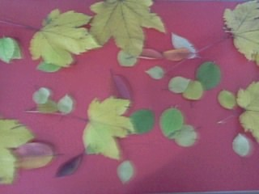
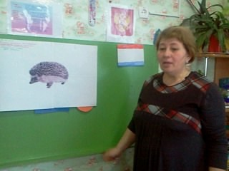
Ребята, сегодня когда я шла в садик, я видела ежика. Ему было холодно. Я пригласила его к нам в гости. Давайте мы сделаем с вами для ежика красивый ковер из осенних листьев. Посмотрите сколько у нас с вами листьев, которые мы с вами собрали. Ежик очень обрадуется.

Slide 5
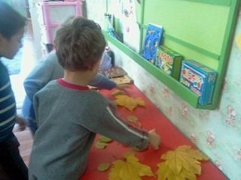
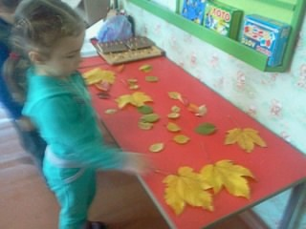
Давайте мы с вами выберем листики, кто какой хочет.

Slide 6
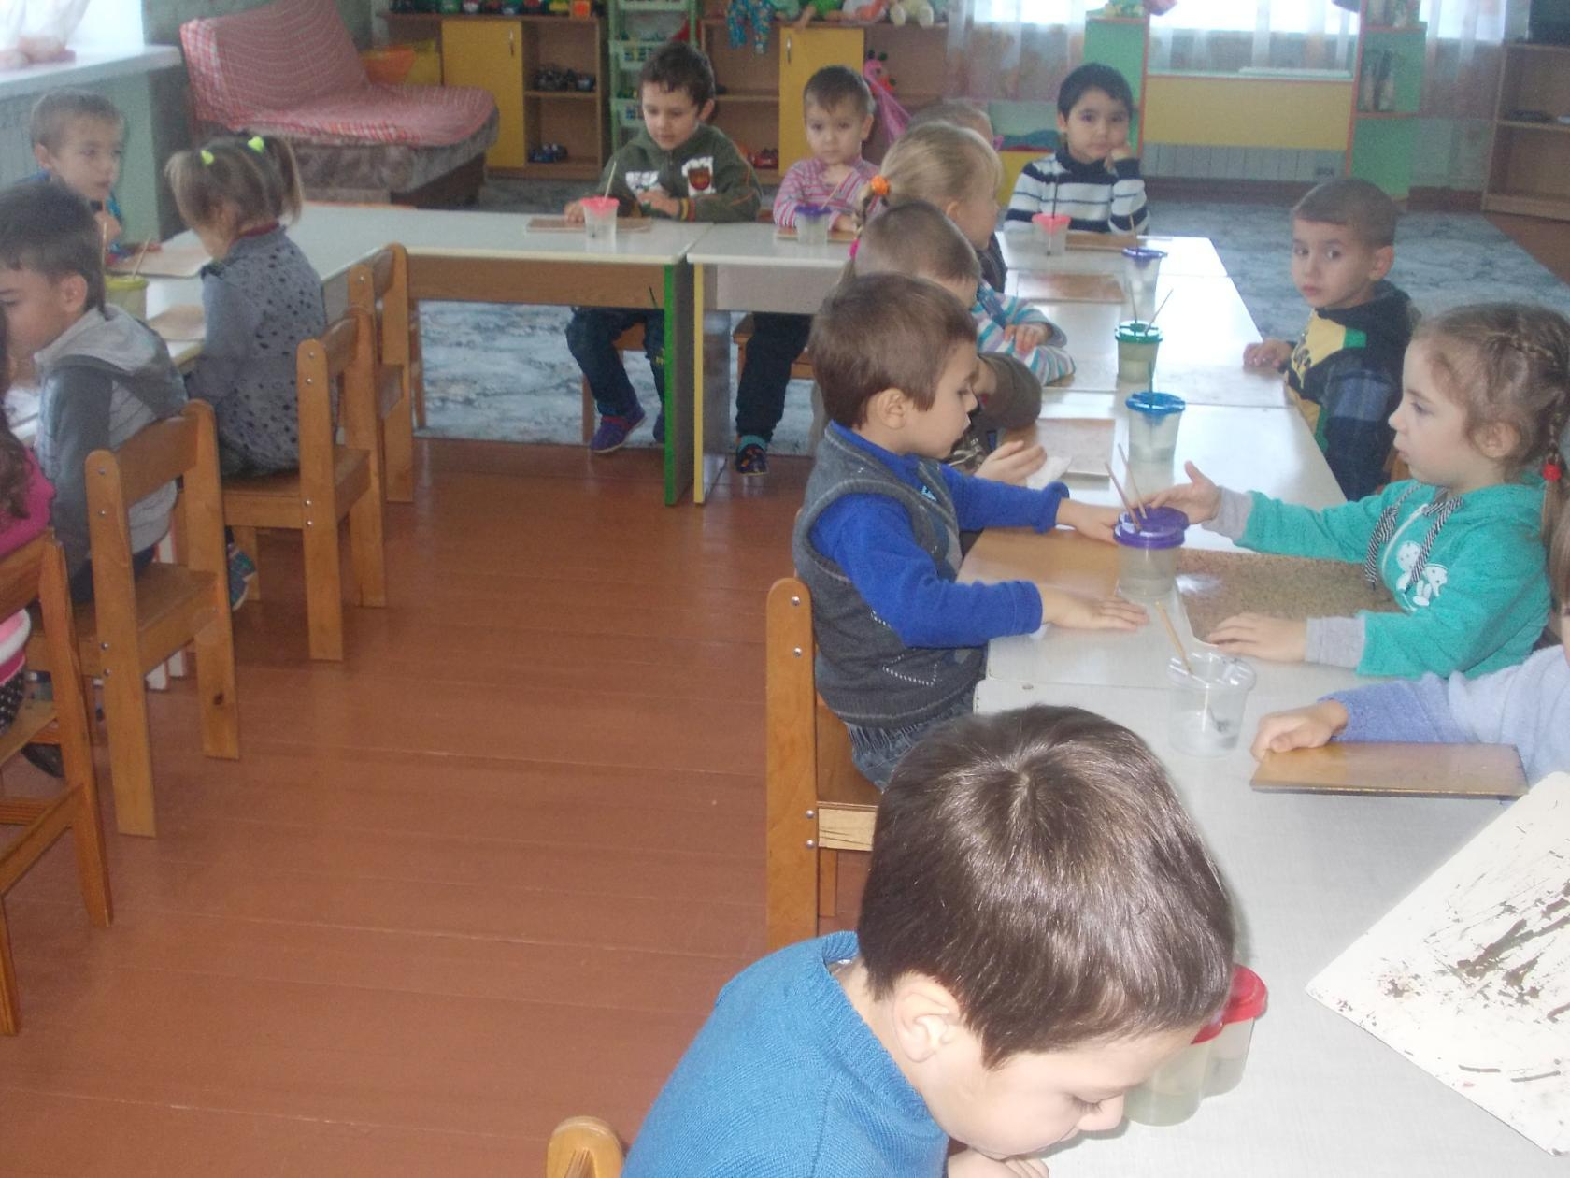
Садитесь на места.

Slide 7
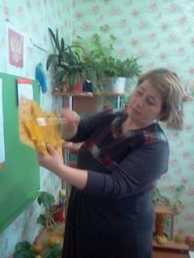
Посмотрите ребята, у вас у всех разноцветные листочки. Некоторые листочки двух цветов, поэтому краски надо подбирать по цвету листочка. Например, этот лист клена,он похож на корону, осень окрасила этот листочек в желтый, в солнечный цвет, будто золотую корону, и добавил несколько пятнышек-здесь светло-зеленая, а здесь оранжевая.

Slide 8
А этот лист каштана, он напоминает ладошку с растопыренными пальчиками. Покажите свои ладошки с растопыренными ладошками. Весть листок, осень в начале раскрасила желтой краской, потом на одном «пальчике» смешала желтый цвет с коричневым, а на другом желтый с зеленым.

Slide 9
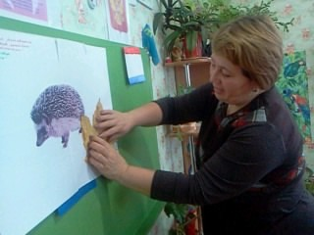
А сейчас ребята я познакомлю вас с очень интересным способом рисования, которая называется «печать». Посмотрите, я беру осенний листок, наношу на него краску, стараясь передавать окраску листка, и прикладываю к белой бумаге, где у нас сидит ежик.

Slide 10
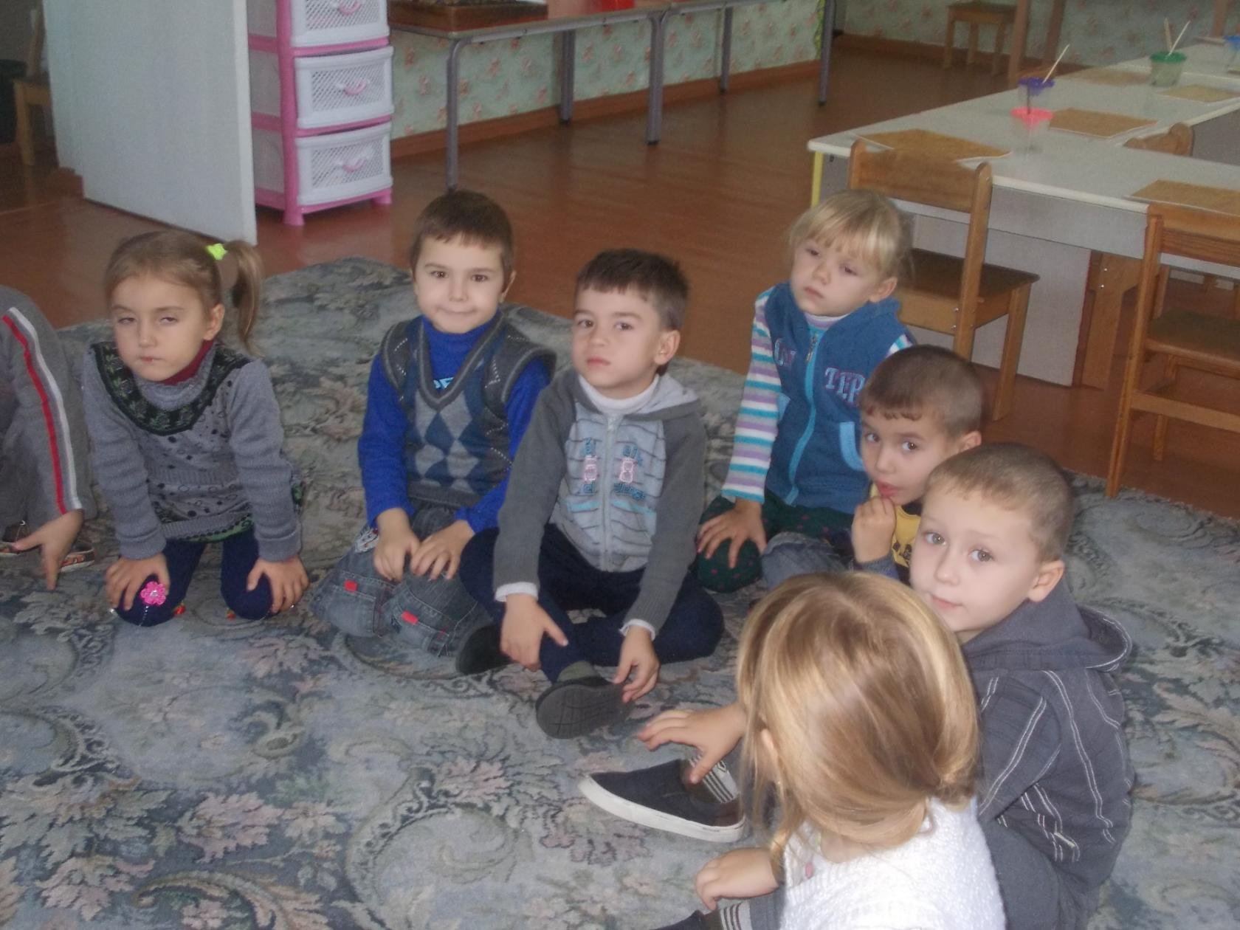
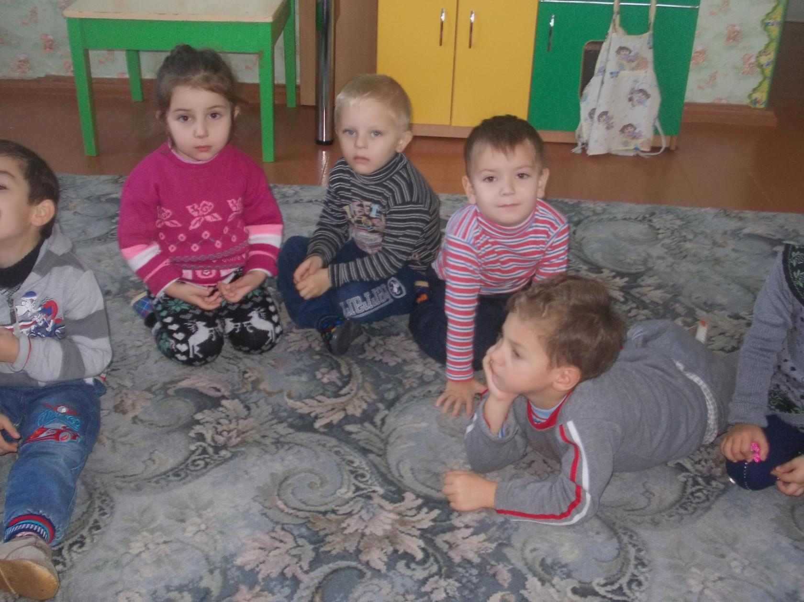
Физ. Минутка. Ребята, а сейчас мы сделаем отпечатки всех наших листиков, и у ежика будет красивый, осенний ковер. Но с начала нам нужно отдохнуть, набраться сил. Пойдемте с вами погуляем по осеннему парку. Падают падают листья, В нашем саду листопад Красные,желтые листья По ветру плавно летят.

Slide 11
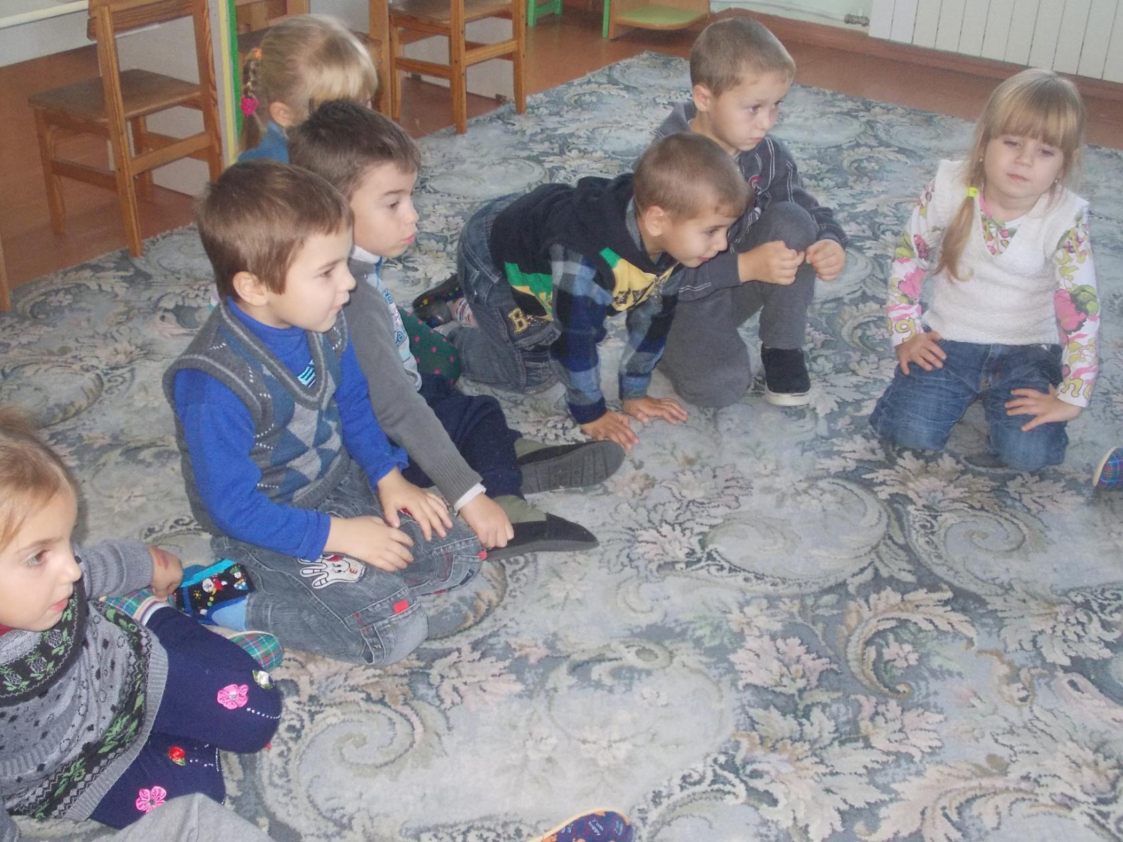
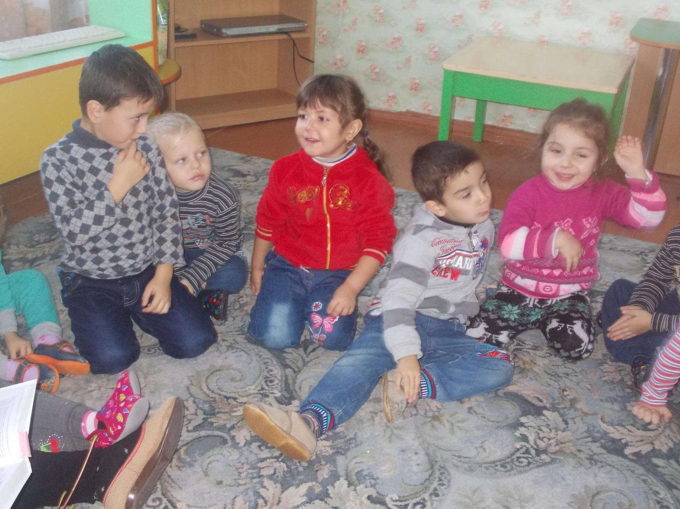

Slide 12
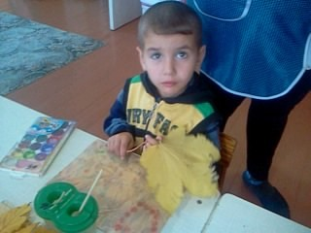
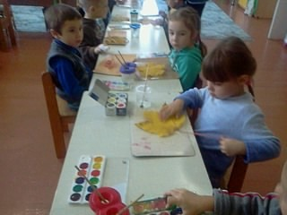
А теперь возьмите свои листочки и очень аккуратно нанесите на него краску такого цвета, какого цвета у вас листочек.

Slide 13
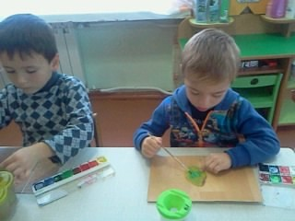
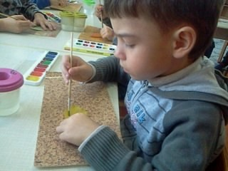

Slide 14
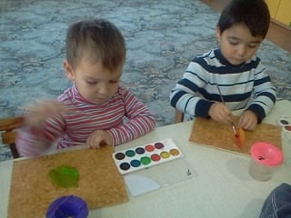

Slide 15
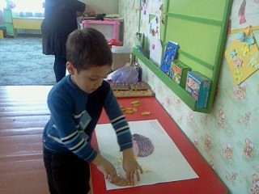
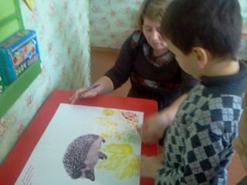
Кто разукрасил свой листочек, аккуратно подходите ко мне и ставьте свой отпечаток на ковер для ежика.

Slide 16
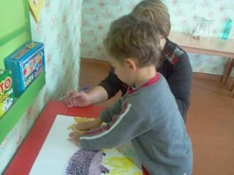
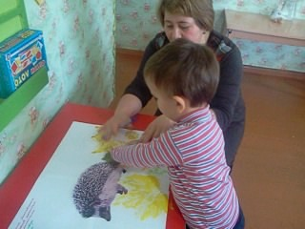

Slide 17
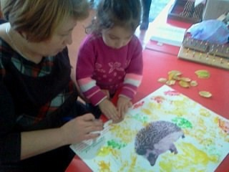
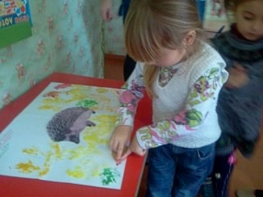

Slide 18
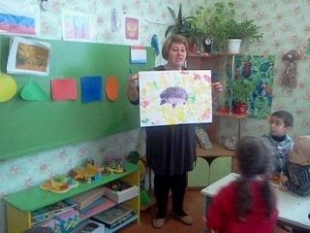
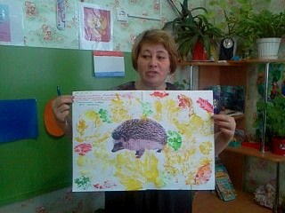
Ребята, посмотрите какой красивый ковер для ежика у нас получился. Теперь ему будет очень тепло и он не будет грустить. И конечно же, он скажет вам большое спасибо!

Slide 19
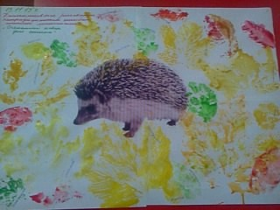
Молодцы ребята!

